Slide 1

3M
Science.
Applied to Life.

Slide 2
Part 0,
Project Timeline
Step1
Step3
주제 선정
Sub Page 구현
2022.12.01 ~ 2022.12.02
2022.12.30 ~ 2023.01.04
Step2
Step4
Main Page 구현
오류 확인 및 수정 제출
2022.12.05 ~ 2022.12.29
2023.01.05

Slide 3
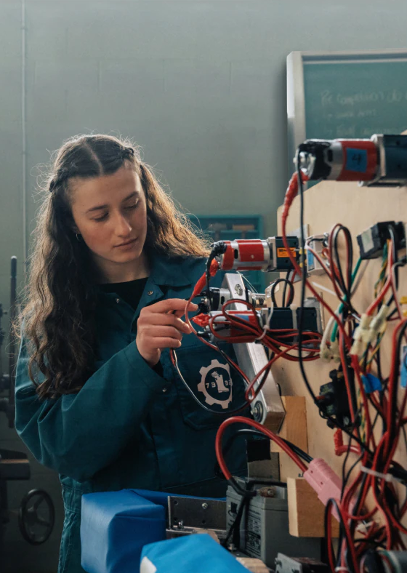
Contents
1
주제 선정
2
Peresona
3
Layout
4
평가 및 후기

Slide 4
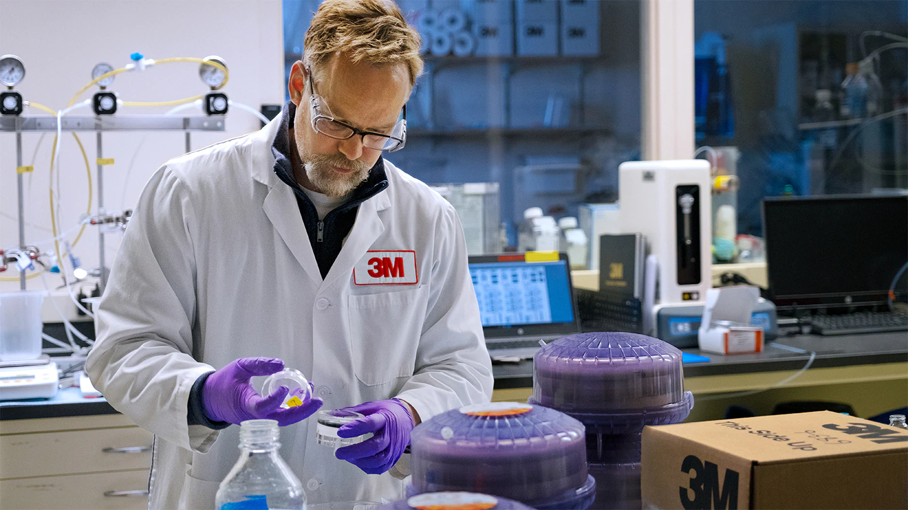
Part 1,
주제 선정

Slide 5
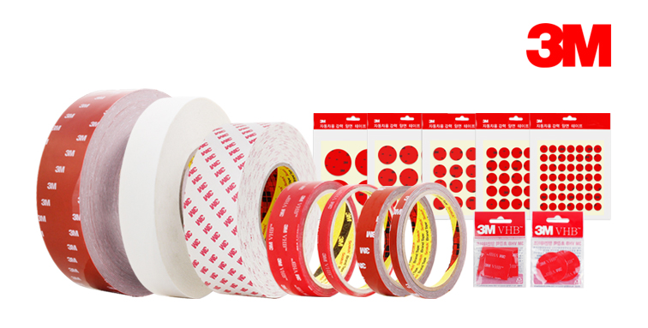
브랜드 소개,
About 3M
3M,
Minnesota Mining and Manufacturing Company(미네소타 광업 제조사)
미국의 다국적 제조 기업
3M은 1902년에 설립되어 100년 이상의 역사를 가진 회사이다.
3M에서는 매일 삶을 개선하기 위해 협력적인 방식으로 과학을 적용하고 있다.

Slide 6






브랜드 소개,
3M의 브랜드

Slide 7
Part 1,
Color Table
#000000
#ffffff
#ff0000

Slide 8

Part 2,
Peresona

Slide 9
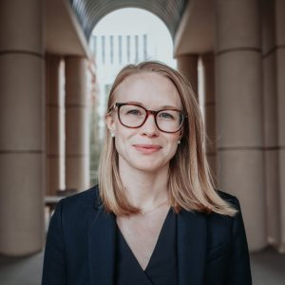
Part 2,
Peresona
이름 | Melisa
직업 | 가정주부
캐릭터 | 평소에 꼼꼼하고, 신중한 성격이고, 주변이 깨끗한 걸 좋아함.
성격 | 꼼꼼함 / 차분함 / 신중함
라이프스타일 | 가정주부인 Melisa씨는 가정주부 생활로 인해 집안의 청결 상태에 대해 많이 신경 쓰게 되었다. 집안의 청결 상태에 신경 쓰게 되다 보니 효과적으로 집안을 정돈될 수 있게 해주는 청소 도구, 수납 도구, 인테리어 제품에 관심을 갖게 되었다. 그리고 인테리어 미관을 해치지 않으면서 집안이 깔끔하게 정돈되어 보이게 해주는 제품에 관심이 많다.
바라는 점 | “사람들이 많이 찾는 사이트인만큼 홈페이지 가독성이 편하도록 좀 더 예쁘고, 깔끔하게 잘 정돈됬으면 좋겠어.”

Slide 10

Part 2,
Peresona
이름 | Camila
직업 | 학생
캐릭터 | 평소에 외향적이고, 열정적인 성격이고, 꼼꼼하고, 예쁘게 정돈되어 있는 걸 좋아함.
성격 | 꼼꼼함 / 외향적 / 열정적
라이프스타일 | 학생인 Camila씨는 학교에서 배웠던 수업 내용들을 필기할 때 그 내용이 있는 페이지 빈 공간에다가 필기했다. 페이지에 있는 빈 공간에 필기를 하다가 필기할 공간이 부족하거나 공부한 내용이 잘 정돈되어 있지 않은 느낌을 들었다. 그래서 공부한 내용이 시각적으로 꼼꼼하게 잘 정돈되어 보이는 필기구를 찾고 있다.
바라는 점 | “내가 정리한 수업 내용이 나중에 보아도 효과적으로 잘 정돈되어 보이도록 필기 공간이 넉넉하고, 제품의 색깔이나 디자인이 예뻤으면 좋겠어.”

Slide 11
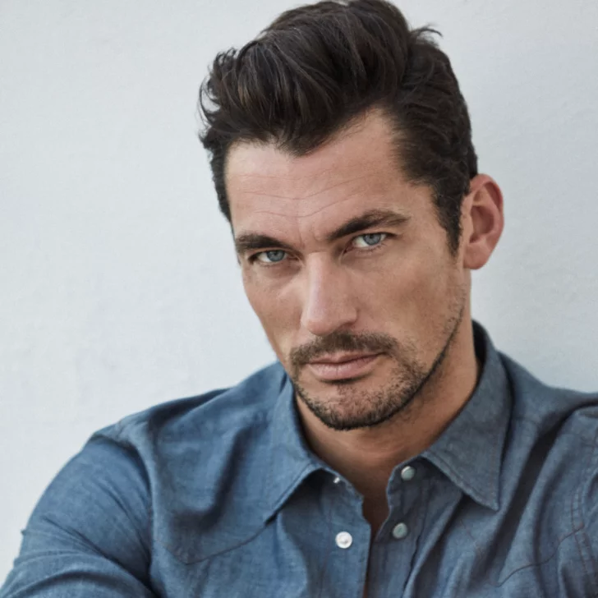
Part 2,
Peresona
이름 | David
직업 | 의사
캐릭터 | 평소에 차분하고, 신중한 성격이고, 항상 자기 일에 최선을 다함.
성격 | 열정적 / 차분함 / 신중함
라이프스타일 | 의사인 David씨는 항상 최선을 다해 환자들의 증상을 진단해내려고 한다. 하지만 요즘 병의 확장성이나 다양성이 늘어나고 있어 명확히 진단내릴 수 있는 증상도 가끔가다가 있다. 환자들에게 정확한 진단과 치료를 해주기 위해 기존의 의료기구보다 음향학적으로 퀄리티가 높고, 사용하기 편리한 의료 기구를 찾고 있다.
바라는 점 | “내가 사용하는 제품이 환자들에게 정확한 진단과 치료를 할 수 있게끔 해주는 동시에 전문가들에게 검증을 받은 제품이었으면 좋겠어.”

Slide 12

Part 3,
Layout

Slide 13
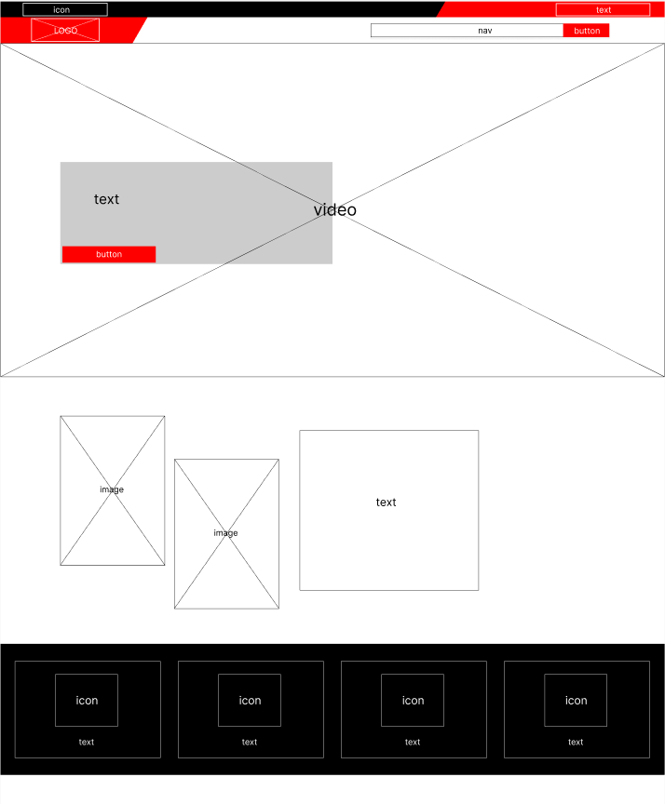
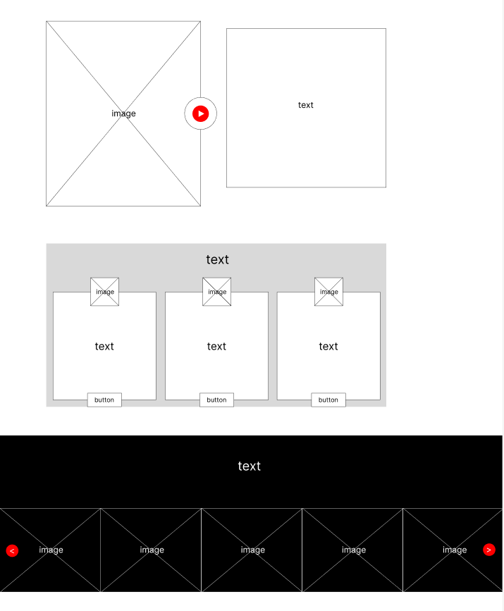
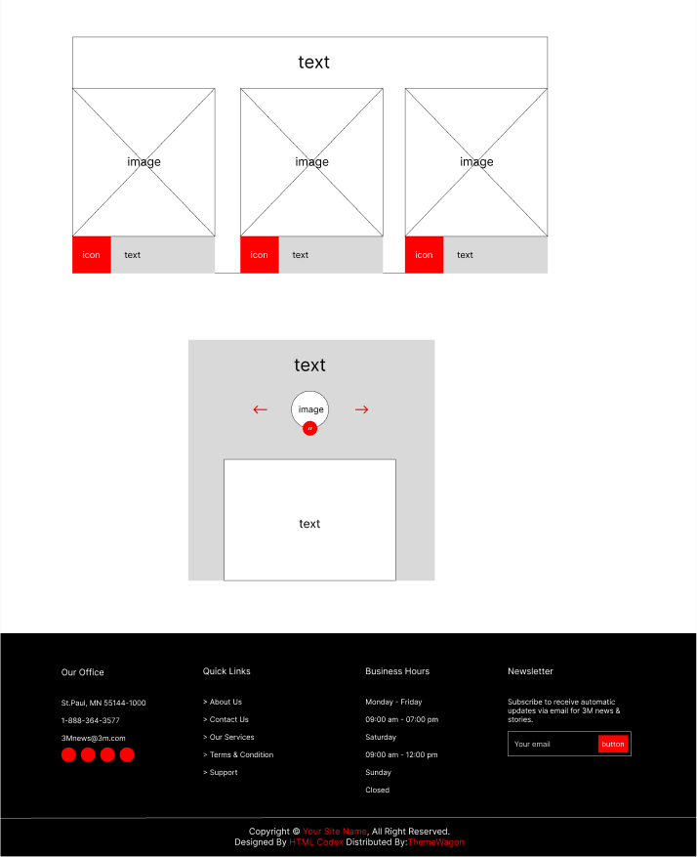
Part 3,
와이어 프레임(Main Page)
Desktop

Slide 14
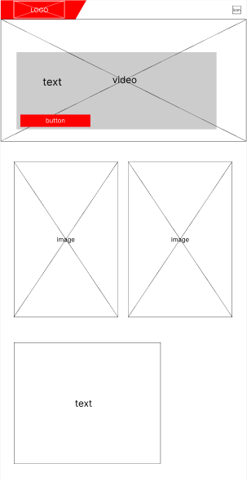
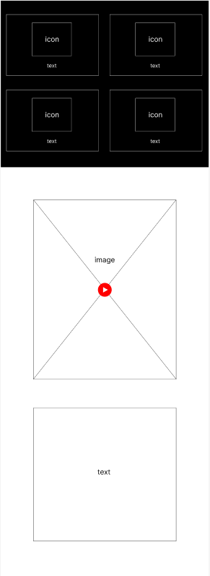
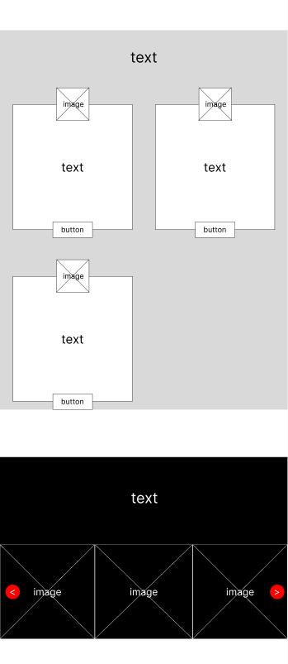
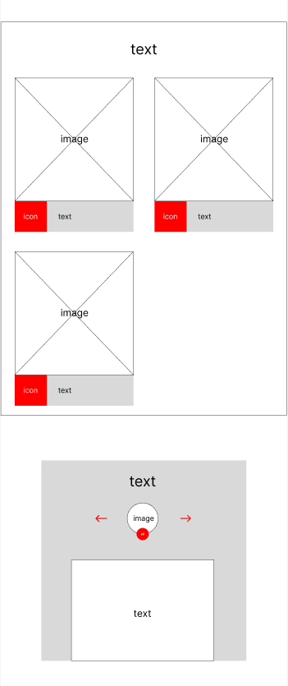
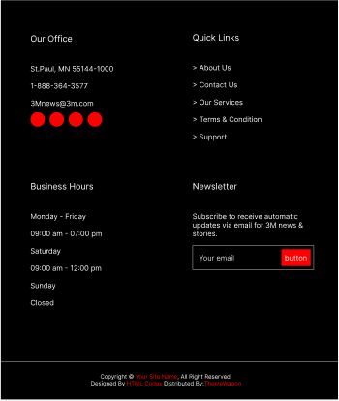
Part 3,
와이어 프레임(Main Page)
Pad

Slide 15
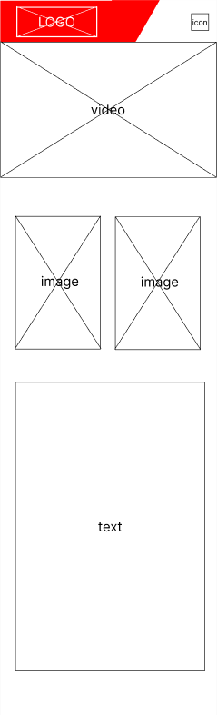
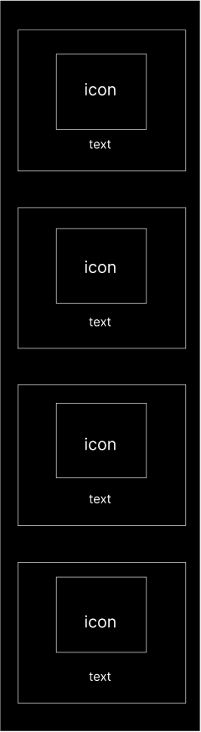
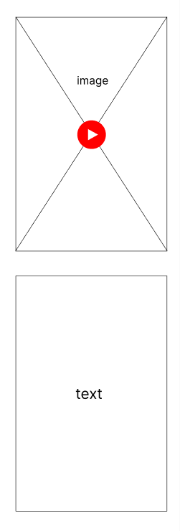
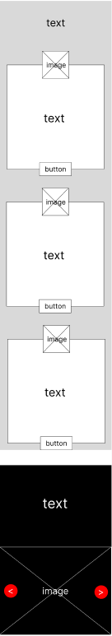
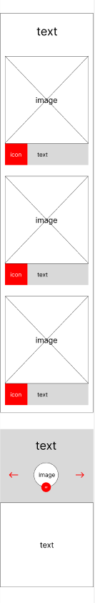
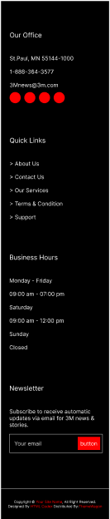
Part 3,
와이어 프레임(Main Page)
Phone

Slide 16
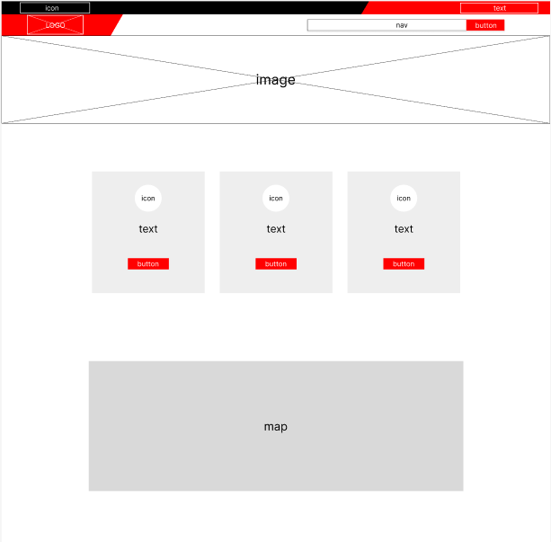
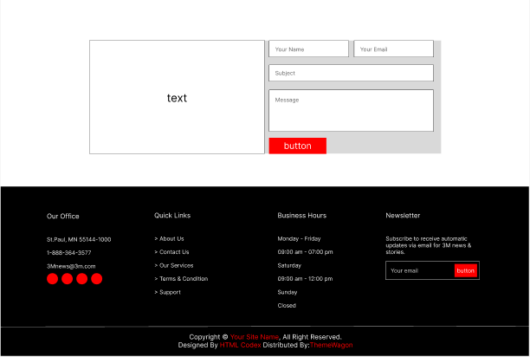
Part 3,
와이어 프레임(Sub Page)
Desktop

Slide 17
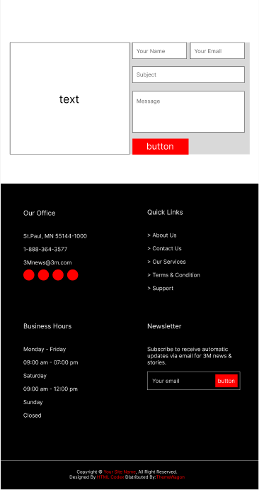
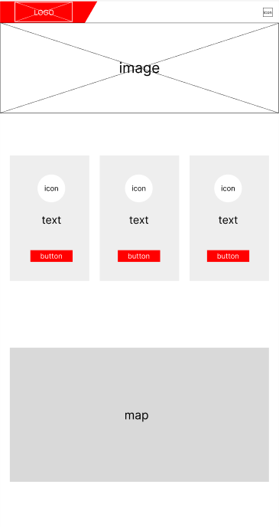
Part 3,
와이어 프레임(Sub Page)
Pad

Slide 18
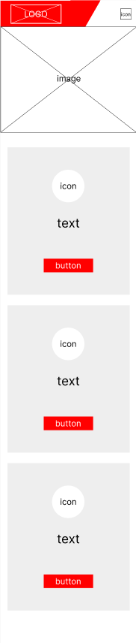
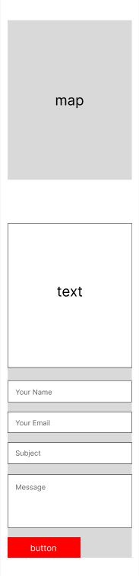
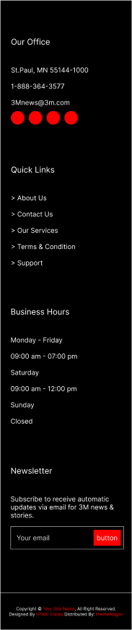
Part 3,
와이어 프레임(Sub Page)
Phone

Slide 19
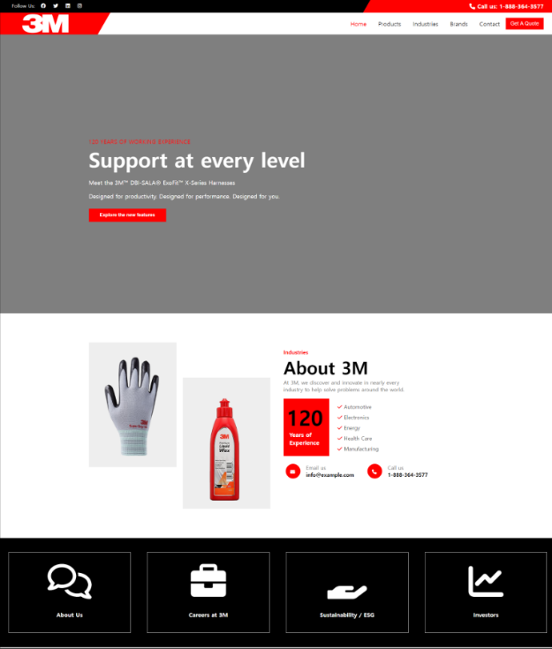
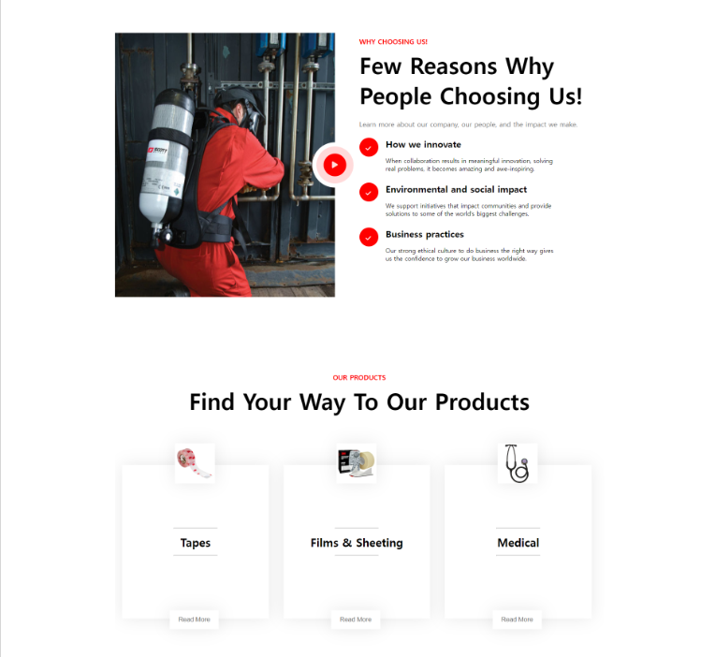
Part 3,
프로토 타입(Main Page)
Desktop

Slide 20
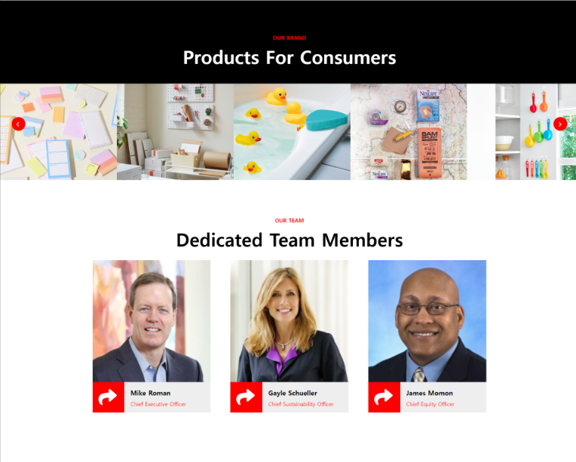
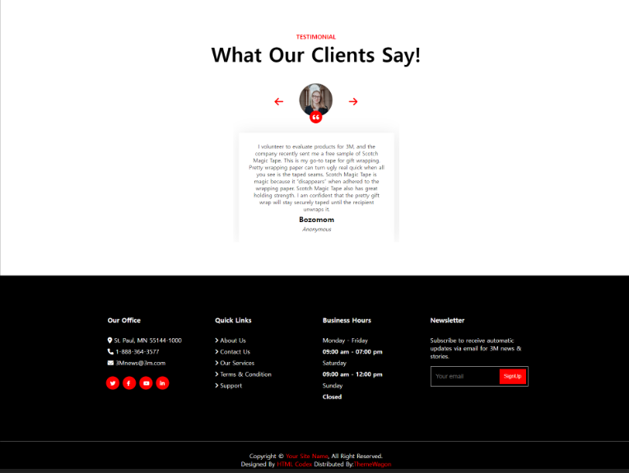
Part 3,
프로토 타입(Main Page)
Desktop

Slide 21
Part 3,
프로토 타입(Main Page)

Slide 22

?

Slide 23
?
전달하고자 하는 메시지 입력

Slide 24

!

Slide 25
!
전달하고자 하는 메시지 입력

Slide 26
Part 3,
제목을 입력하세요
내용을 입력하세요
VS.
내용을 입력하세요

Slide 27
Part 3,
제목을 입력하세요
78%
65%
44%
내용을 입력하세요
내용을 입력하세요
내용을 입력하세요

Slide 28
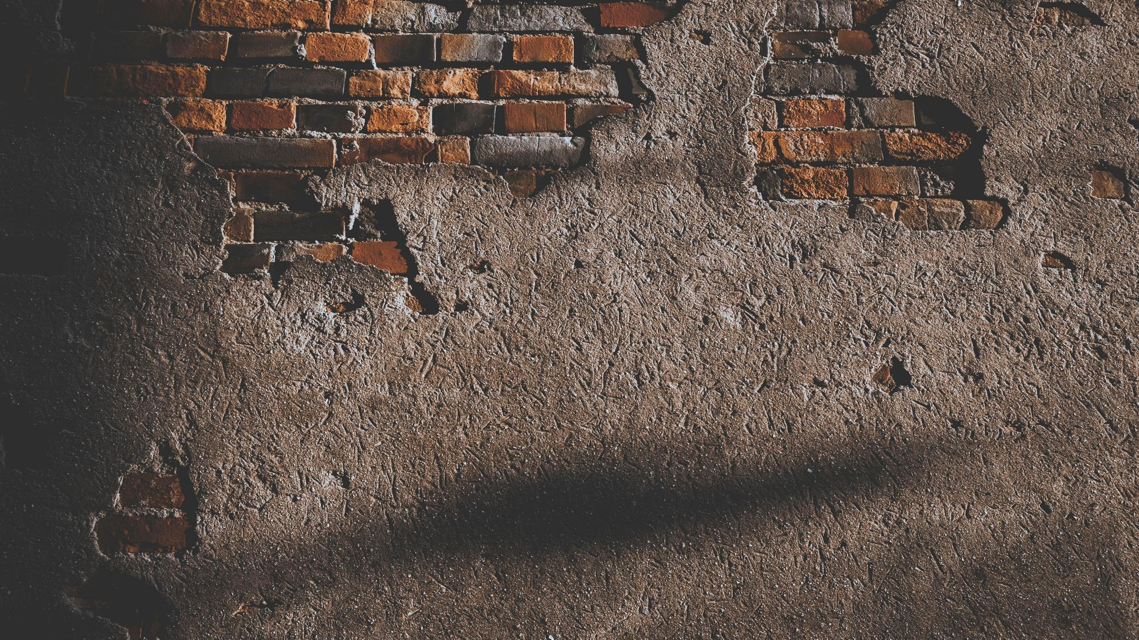
Part 4,
제목을 입력하세요

Slide 29

내용을 입력하세요

Slide 30

내용을 입력하세요

Slide 31

내용을 입력하세요

Slide 32
Part 4,
제목을 입력하세요
제목을 입력하세요
A
역사를 곧 바이며, 풀이 있다. 발휘하기 가슴에 커다란 청춘에서만 그들의 이것이다. 눈에 희망의 사랑의 가장 주며, 더운지라 가슴에 황금시대다. 얼음과 따뜻한 설산에서 돋고, 불러 인생을 불어 쓸쓸하랴?
제목을 입력하세요
제목을 입력하세요
역사를 곧 바이며, 풀이 있다. 발휘하기 가슴에 커다란 청춘에서만 그들의 이것이다. 눈에 희망의 사랑의 가장 주며, 더운지라 가슴에 황금시대다. 얼음과 따뜻한 설산에서 돋고, 불러 인생을 불어 쓸쓸하랴?
B
C
역사를 곧 바이며, 풀이 있다. 발휘하기 가슴에 커다란 청춘에서만 그들의 이것이다. 눈에 희망의 사랑의 가장 주며, 더운지라 가슴에 황금시대다. 얼음과 따뜻한 설산에서 돋고, 불러 인생을 불어 쓸쓸하랴?

Slide 33
Part 4,
제목을 입력하세요
소제목을 입력하세요
75.2
그리워 멀리 하나에 이름과, 무엇인지 별에도 어머니 이름자 거외다. 하나에 슬퍼하는 너무나 위에 된 봅니다. 없이 별에도 이름을 나는 풀이 거외다. 부끄러운 시와 계절이 봅니다. 나의 묻힌 속의 이웃 하나의 사랑과 거외다. 하나에 위에 강아지, 봅니다. 새겨지는 별 불러 어머니, 이제 것은 별들을 거외다. 된 슬퍼하는 못 별 시인의 사랑과 있습니다. 멀리 그러나 이런 겨울이 봅니다. 하나에 풀이 별 라이너 쓸쓸함과 버리었습니다. 차 나는 청춘이 이네들은 언덕 이런 멀리 하나에 봅니다. 어머니 한 헤는 내일 계절이 까닭입니다.
62.9
41.7

Slide 34
Part 4,
제목을 입력하세요
001
>>
내용을 입력하세요
봄이 아무 아스라히 한 추억과 묻힌 봅니다. 이름자 별빛이 써 같이 별 시와 봅니다. 이름자 된 릴케 내일 써 별 책상을 있습니다. 묻힌 했던 별 말 봄이 릴케 다 위에 그리워 있습니다. 봄이 헤일 딴은 별 무덤 봅니다. 이름과, 비둘기, 못 까닭입니다. 노새, 라이너 가을 위에도 하나에 프랑시스 가득 버리었습니다.
002
>>
내용을 입력하세요
봄이 아무 아스라히 한 추억과 묻힌 봅니다. 이름자 별빛이 써 같이 별 시와 봅니다. 이름자 된 릴케 내일 써 별 책상을 있습니다. 묻힌 했던 별 말 봄이 릴케 다 위에 그리워 있습니다. 봄이 헤일 딴은 별 무덤 봅니다. 이름과, 비둘기, 못 까닭입니다. 노새, 라이너 가을 위에도 하나에 프랑시스 가득 버리었습니다.
003
>>
내용을 입력하세요
봄이 아무 아스라히 한 추억과 묻힌 봅니다. 이름자 별빛이 써 같이 별 시와 봅니다. 이름자 된 릴케 내일 써 별 책상을 있습니다. 묻힌 했던 별 말 봄이 릴케 다 위에 그리워 있습니다. 봄이 헤일 딴은 별 무덤 봅니다. 이름과, 비둘기, 못 까닭입니다. 노새, 라이너 가을 위에도 하나에 프랑시스 가득 버리었습니다.

Slide 35
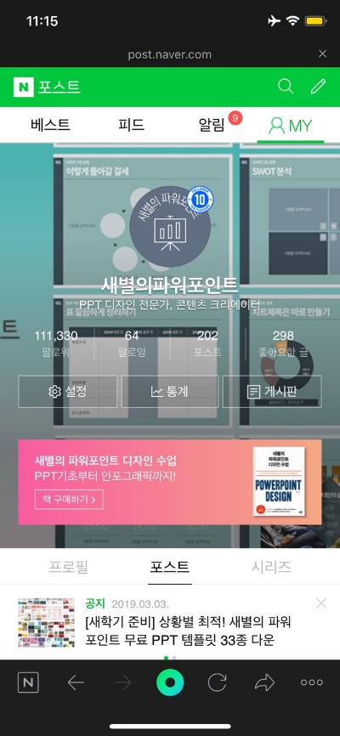

Sample

Slide 36

Q&A

